Slide 1
Национальная торговая марка
Лучшие продукты Татарстана под одним брендом
ГУП "Нтм рт" было создано при поддержке Президента РТ с целями объединения сельхозпроизводителей под единой торговой маркой, разработки системы контроля качества продукции; удовлетворения спроса населения на качественные продукты питания; обеспечение реализации продукции, созданной на территории республики на внутренние рынки и международные.

Slide 2
Наша Цель
Создать единый зонтичный бренд для продвижения продукции, произведенной в Республики Татарстан

Slide 3
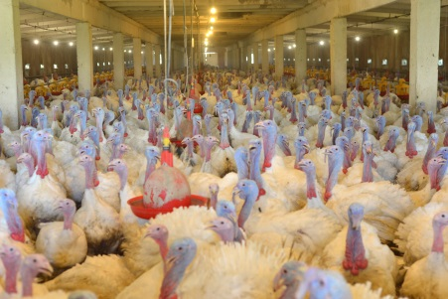
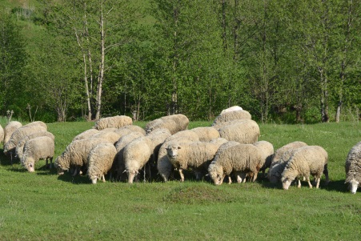
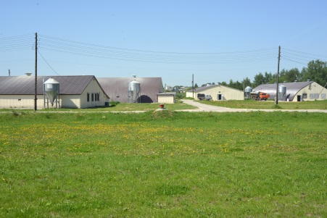
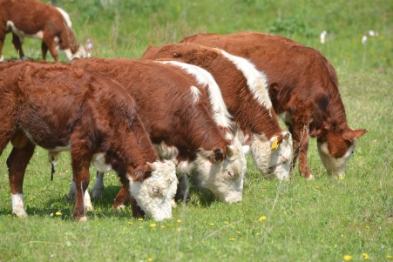
О Нас
ГУПом "Национальная торговая марка РТ" были разработаны:
бренд "Свой продукт" , которым могут пользоваться только лучшие производители Республики Татарстан.
добровольная система сертификации качества продукции.
По нашей инициативе были созданы отраслевые сельскохозяйственные кооперативы: " Мал" , " Усенте", потребительский кооператив "Опека", потребительское общество Комплексный центр социального обслуживания населения в городском округе Казань, кооператив второго уровня "Свой продукт" .

Slide 4
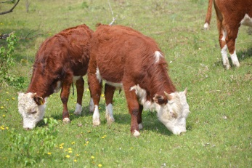
СССПК «МАЛ»
Сельскохозяйственный кооператив «МАЛ» объединяет производителей и переработчиков мясной продукции: КРС, свинины, баранины, птицы. В настоящее время кооператив организует реализацию мясной продукции через автолавки, запускает выпуск разделанных частей КРС, упакованных для конечных потребителей под брендом Свой продукт. Одно из направлений деятельности кооператива – вовлечение в процесс производства личные подсобные хозяйства, организация передачи новорожденных животных, птицы на стандартизированное доращивание.

Slide 5
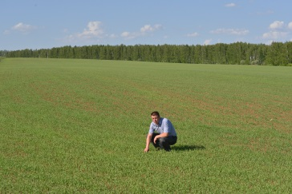
СССПК «Усенте»
Сельскохозяйственный кооператив, объединяющий овощеводов Республики Татарстан. В настоящее время кооператив успешно реализует свою продукцию в сети магазинов Зельгрос, Бехетле и Августина. Ведется работа по обеспечению хранения и переработки овощей и фруктов с целью доступности их для покупателей в течение всего года, увеличивается ассортимент выращиваемых культур: зелени, салатов, ягод и т.д.

Slide 6
Ассортимент Продукции СССПК
МАЛ | Усенте | Каймак
утки | зелень | молоко
гуси | овощи | творог
индейки | фрукты | сметана
куры | мед | сыр
перепелки |  | масло сливочное
говядина |  | яйца
баранина
свинина
конина
полуфабрикаты
колбасные изделия

Slide 7
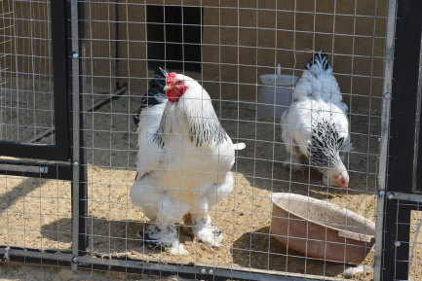
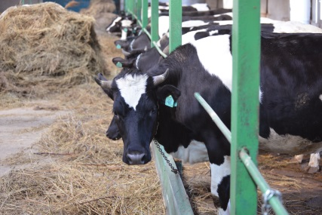
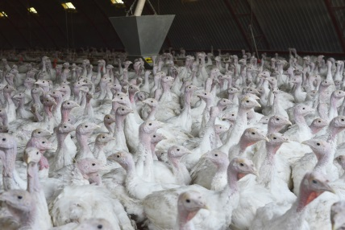
Собственные стандарты качества
1.Безопасность в соответствии с законодательством РФ и таможенным союзом (организация получения ЛПХ ветеринарных свидетельств), с подтверждающими документами;
2. Соответствие упаковки требованиям розничных торговых сетей;
3. Стандартизирование сырья, кормов, условий содержания и выращивания с/х продукции;
4. Контроль за выполнением стандартов;
5. Лабораторный контроль и состав каждого продукта (наличие витаминов, микроэлементов и т.д.);
6. Прозрачность информации и системе контроля и обеспечения качества.

Slide 8
Почему с нами выгодно работать?
Одно юридическое лицо, представляющее производителей РТ;
Возможность работать как по общей так и по упрощенной системе налогообложения;
Единая система штрихового кодирования;
Продвижение собственной продукции в СМИ;
Стабильные объемы, за счет возможности привлекать большое количество хозяйств со взаимозаменяемой продукцией;
Стабильное качество, за счет собственной системы контроля.

Slide 9
Контакты:
Руководство
Генеральный директор – Сафиуллин Илсур Миннурович
Заместитель генерального директора по экономике и финансам - Вафин Ильнур Нуретдинович
Директор по развитию – Шайдуллина Лилия Фаритовна
Директор по логистике – Хайрутдинова Нуржиган Агзамутдиновна
Руководитель по работе с кооперативами – Мифтяхетдинова Эльвира Расиховна
Руководитель отдела маркетинга – Валеева Диана Раисовна
приходите: Казань, ул.Федосеевская, д.36
звоните: (843)221-40-85, 221-77-40
заходите: www.nationalmark.ru
пишите: ntm.rt@mail.ru
Всегда открыты к сотрудничеству!

